Slide 1
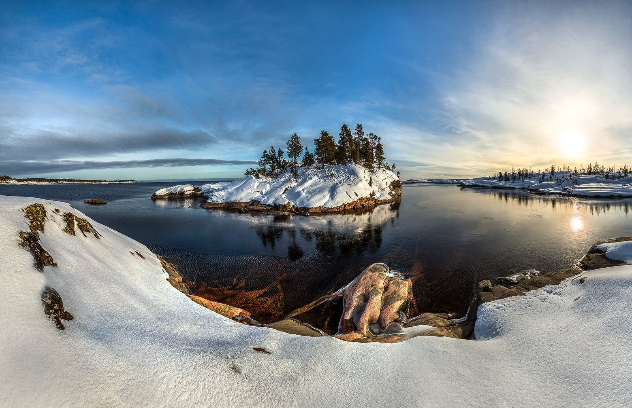
Государственное бюджетное дошкольное образовательное учреждение
детский сад № 10 Василеостровского района Санкт-Петербурга
Мастер-класс: Традиции ознакомления с фольклором народов северо- западного региона в дошкольном образовании, на примере карельских детских подвижных игр
Возраст воспитанников: 5-7 лет
Авторы:
Рудеева Дарья Андреевна, старший воспитатель
Курилова Юлия Григорьевна, музыкальный руководитель
Санкт-Петербург, 2023

Slide 2
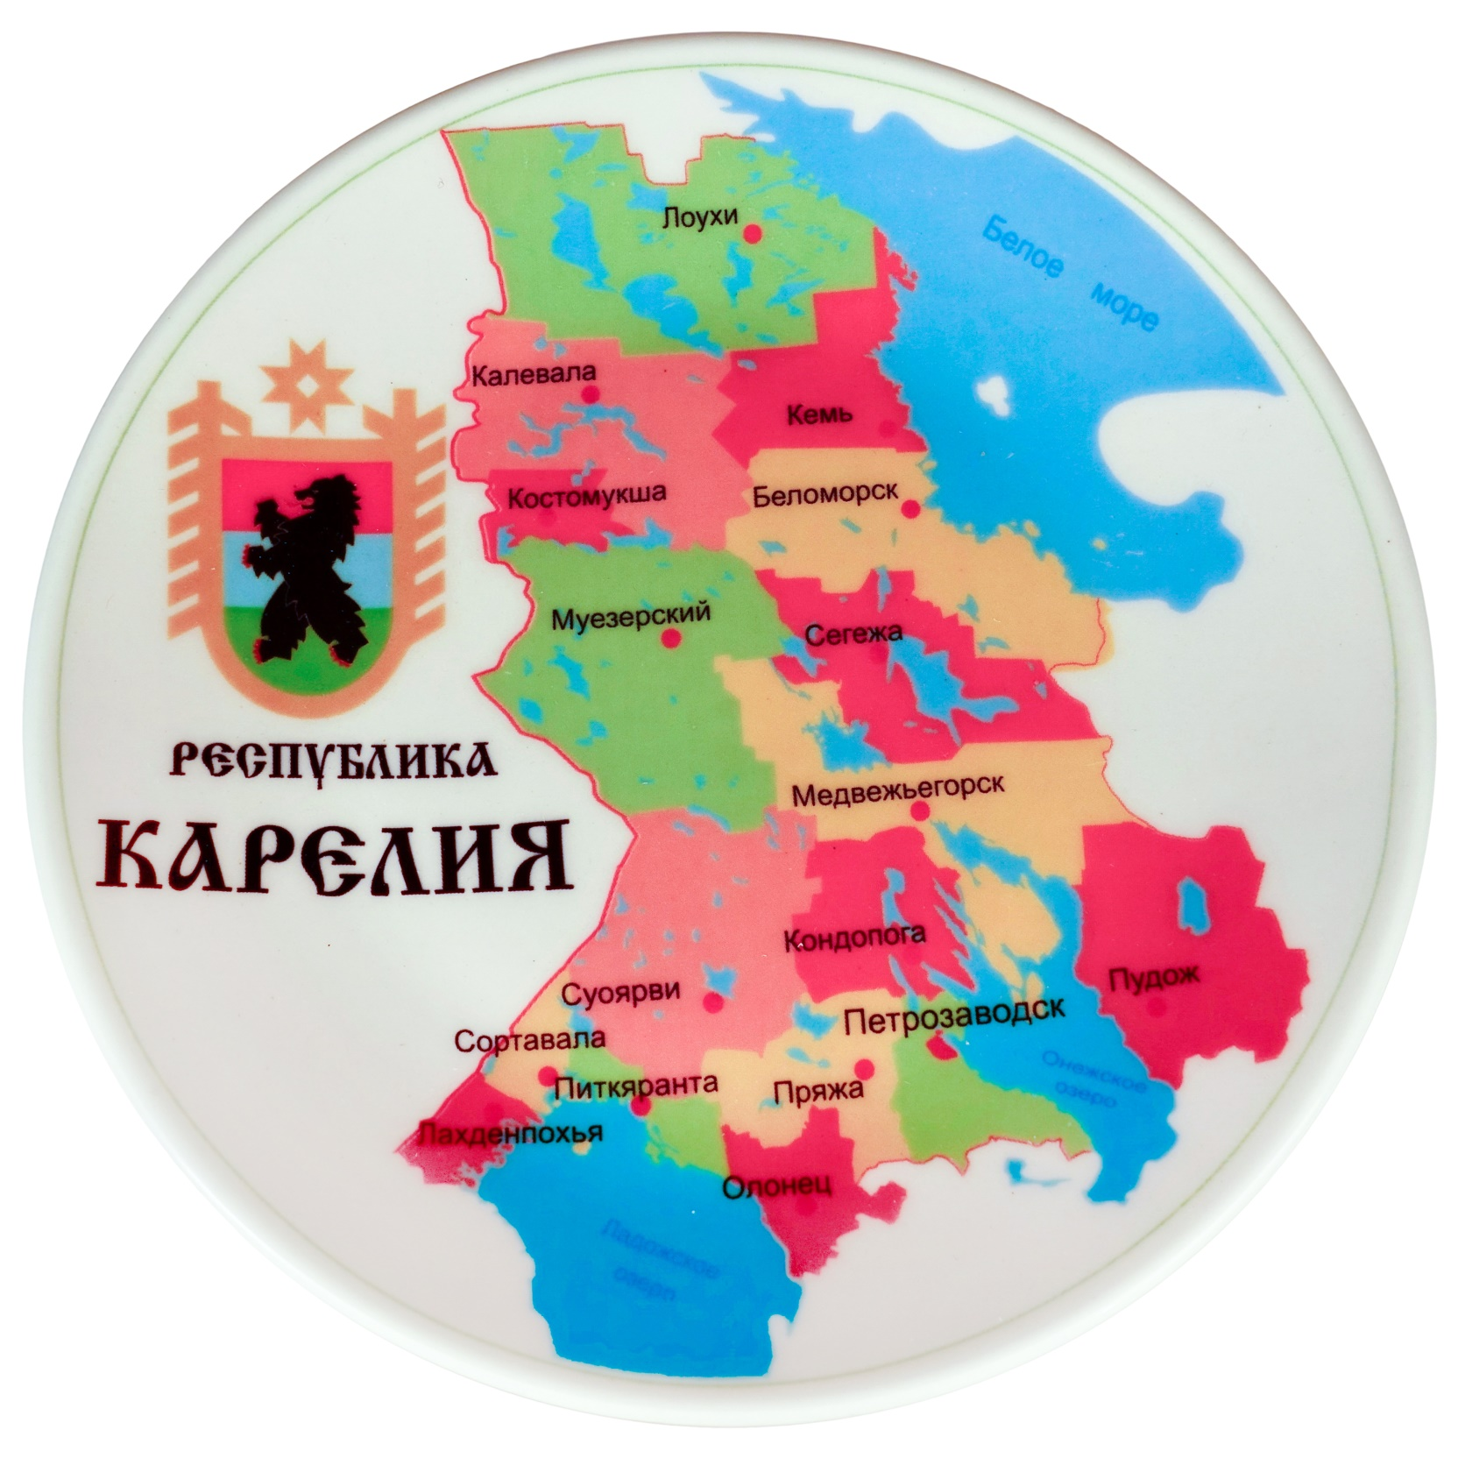
Карелия находится на северо-западе европейской части России.
Столица республики Петрозаводск. Коренное население карелы и вепсы.
Живут здесь также русские, белорусы, украинцы, финны и др.

Slide 3
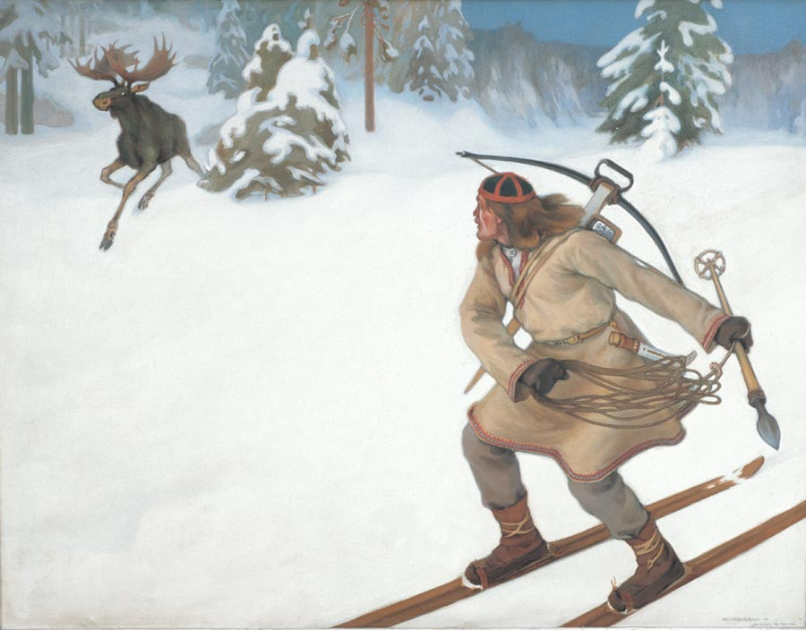
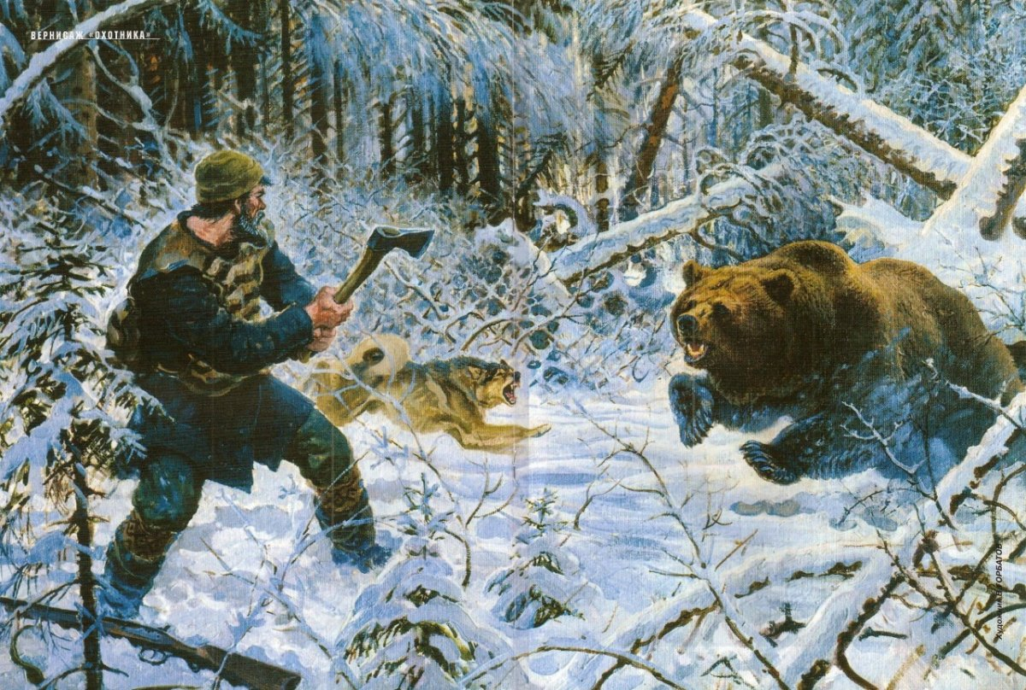
Это край охотников, рыбаков и лесорубов, где особо ценятся сильные руки, меткий глаз, неутомимость и выдержка. Отсюда и в играх издавна преобладали метание на дальность и в цель; длительный бег; различные испытания на выносливость (особенно для водящего и для проигравших). Например, в некоторых традиционных играх водящему приходилось водить иногда несколько часов подряд, а проигравшие «маялись», прыгая сотни метров на одной ноге.

Slide 4
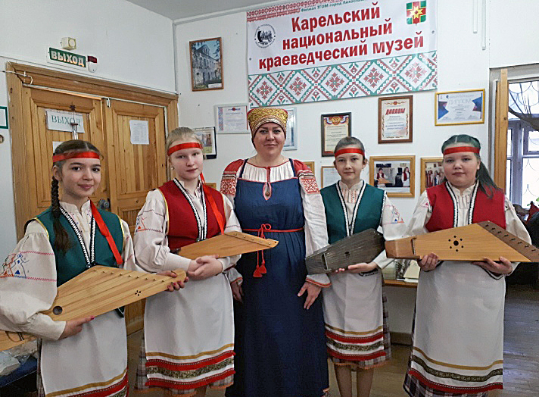
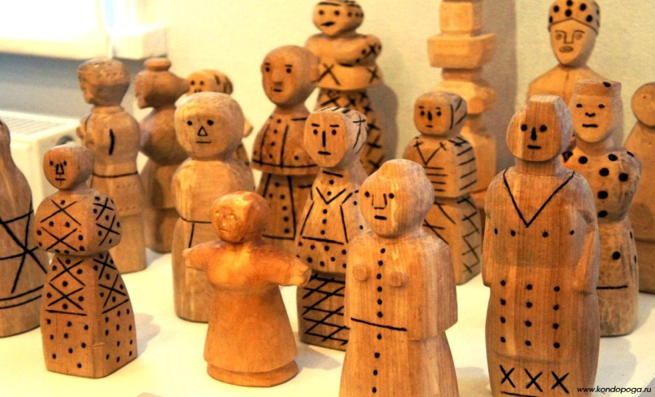
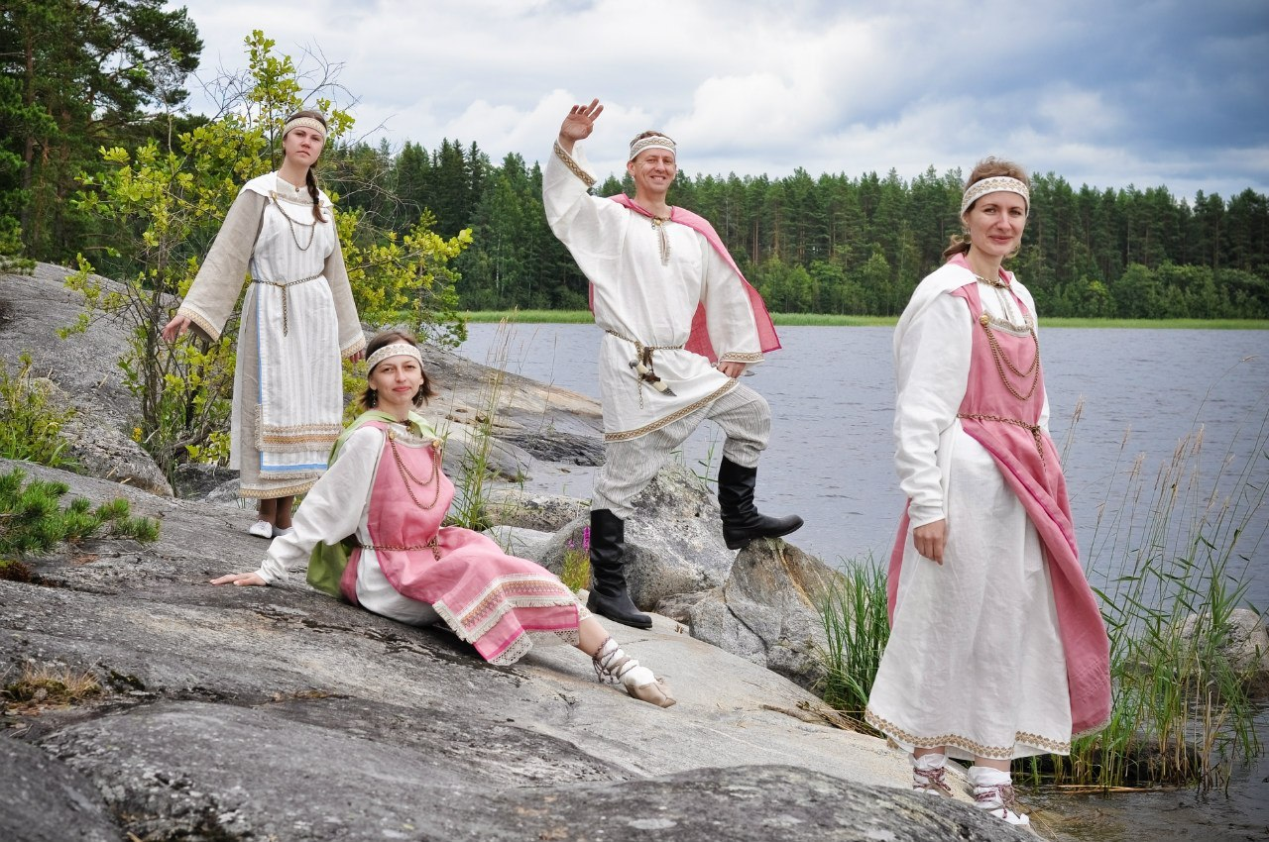
Любовь карелов к играм и танцам нашла отражение в карело-финском эпосе «Калевала». От слова «кижат», обозначающего игру, пляс, народные игрища, а также место, где они проходят, произошло название одного из самых знаменитых мест Карелии острова Кижи.
Большое влияние на характер карельских игр оказала суровая природа этого края. Карелия край озер, рек, каменистой или заболоченной почвы и бескрайних лесов. Поэтому не случайно игровой инвентарь здесь издавна был преимущественно древесного происхождения: палка (бита), деревянные шары, различные чурки («курий», «кюкки», «карела», «крууги» (танцы по кругу).

Slide 5
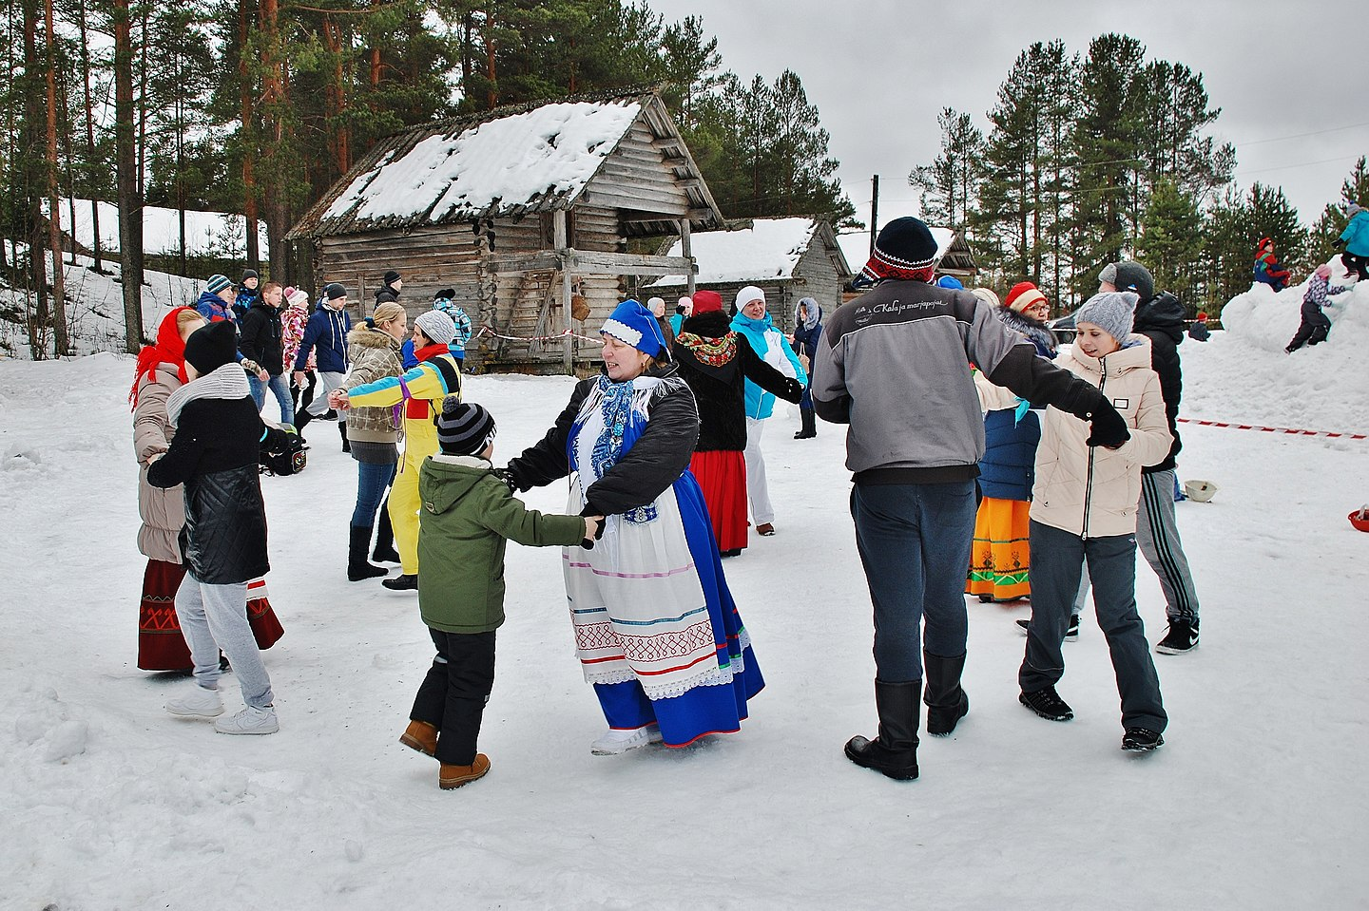
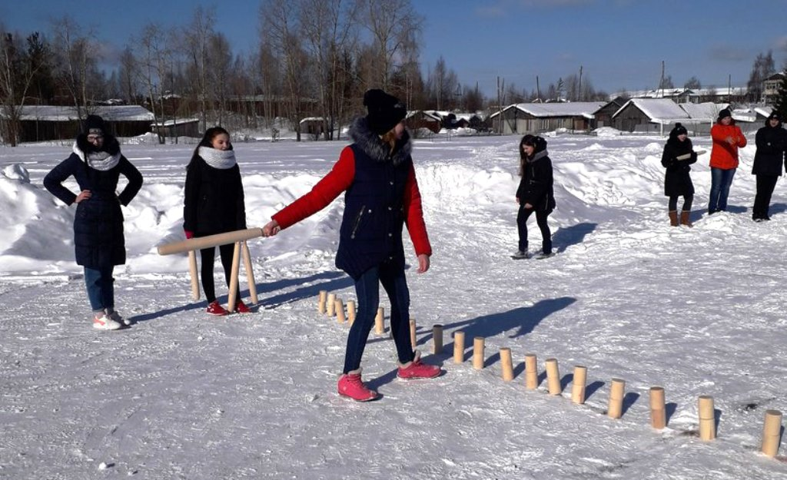
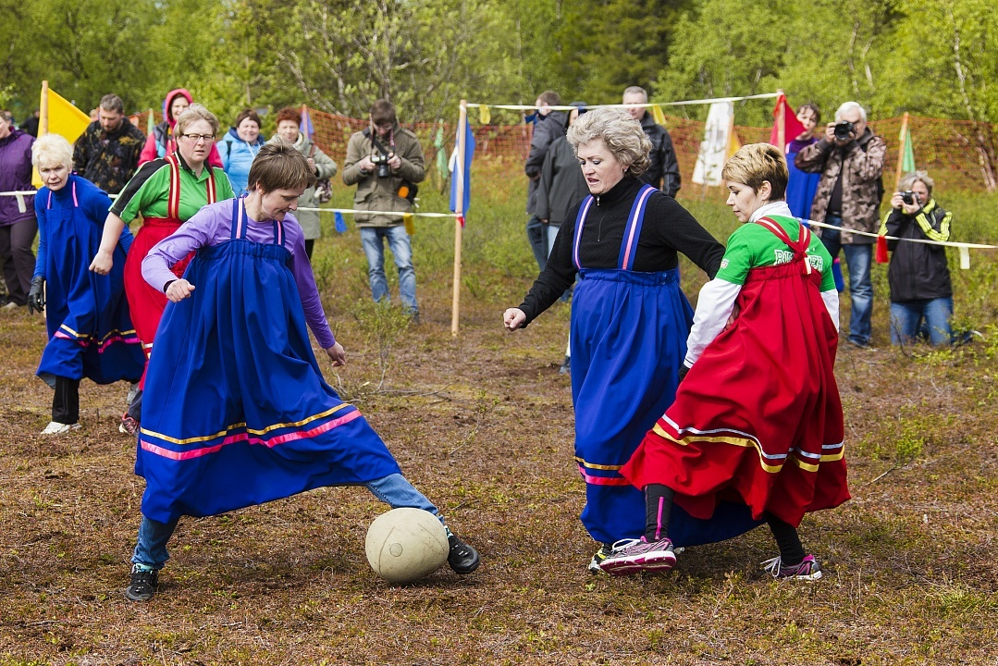
Возможно, что последнее название, от которого произошло название характерной для русского населения Карелии игры с чуркой («Карела»), перекликается с названием карельского народа на его родном языке (карьяла).
Палка в карельских играх часто используется вместо мяча (например, в играх «Города», «Городки» ловят подкинутую вверх палку). Да и мячи в этом краю вплоть до 1940-х годов часто были берестяными.

Slide 6
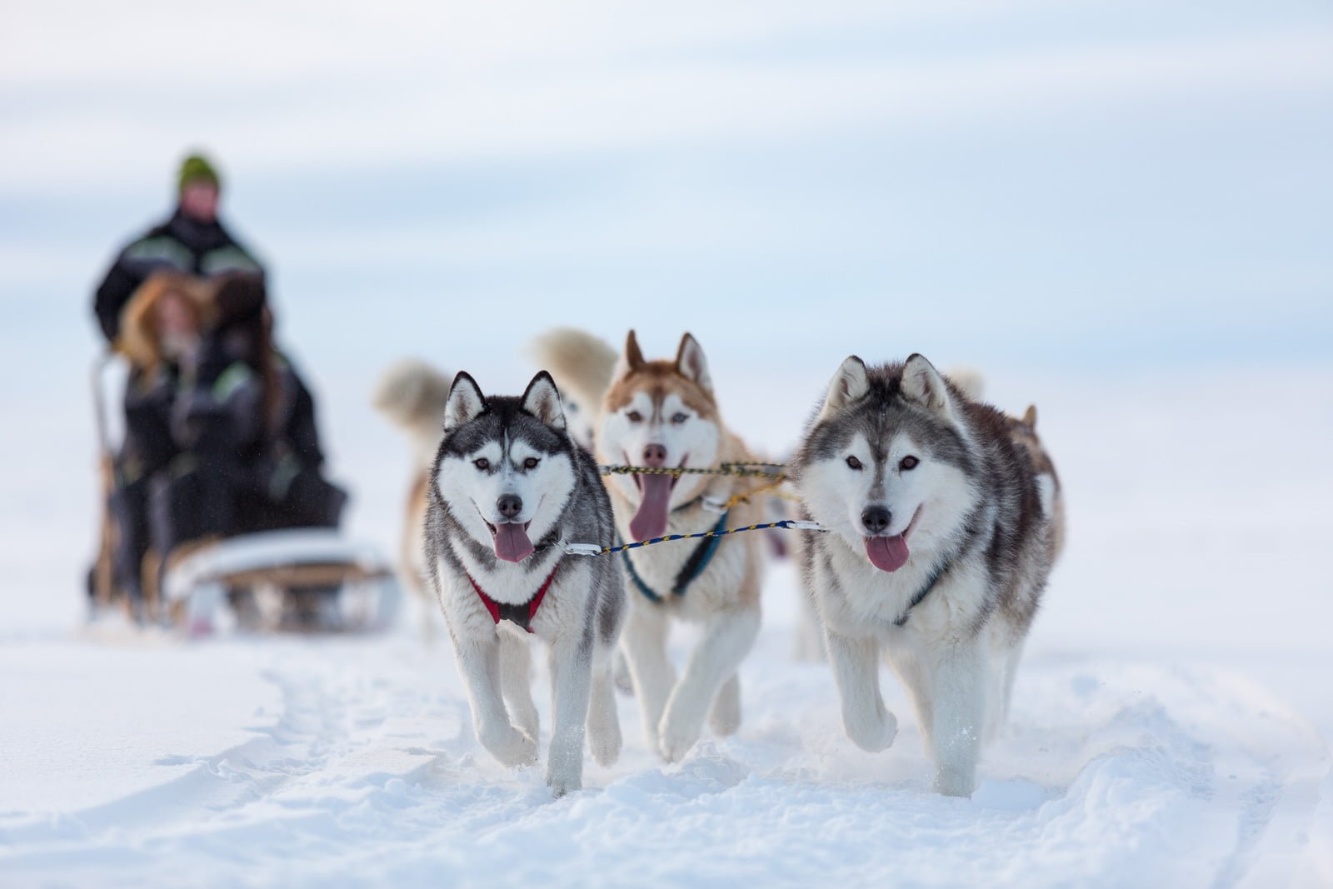
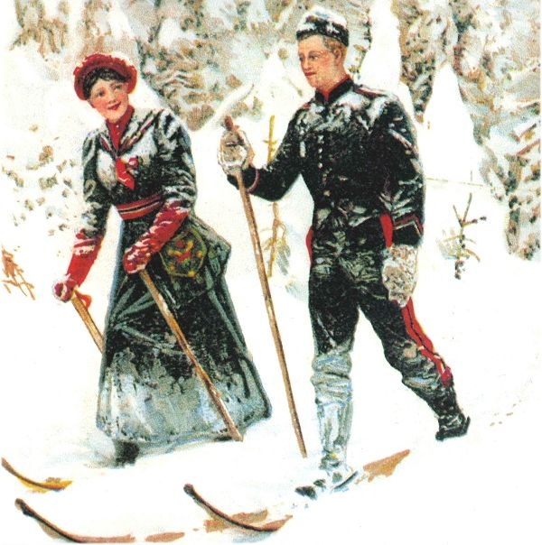
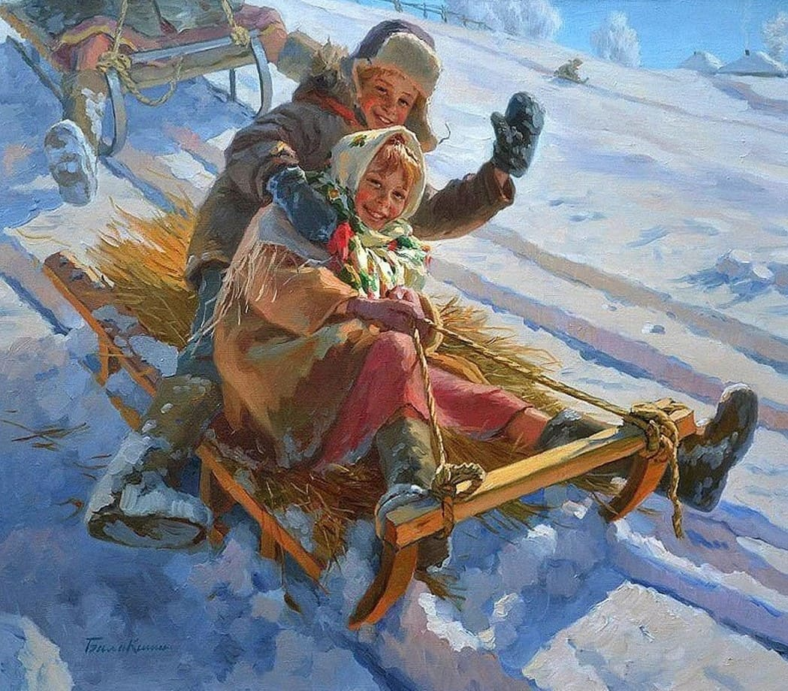
Долгая зима обусловила широкое распространение игр на льду и на снегу, катание с гор на санях.
Даже некоторые игры с метанием палки проводятся здесь зимой, что редко встретишь у других народов.

Slide 7
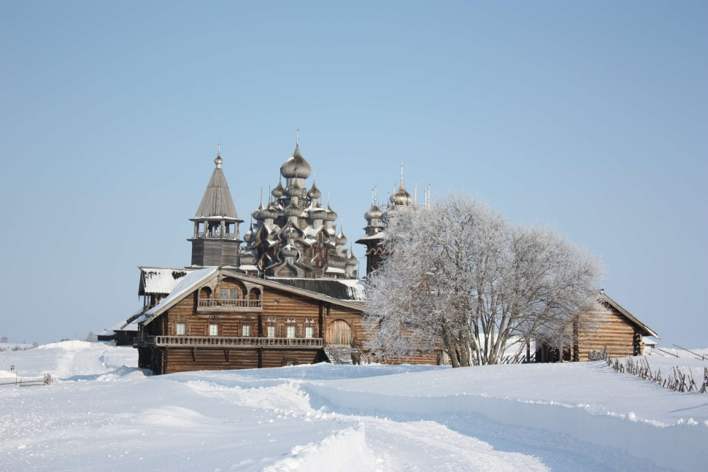
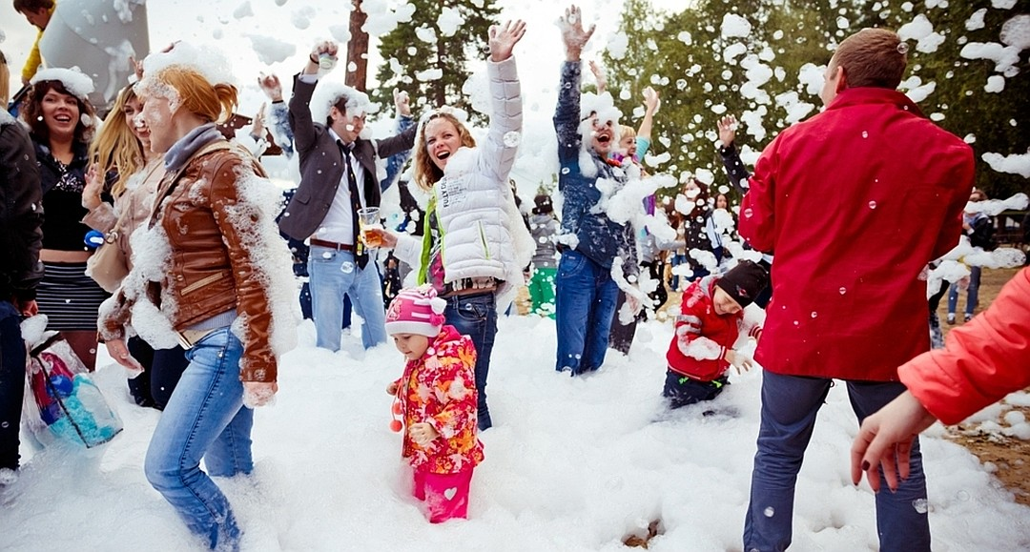
«Догонялка»
Самая простая и поэтому самая распространенная игра. Выбирают водящего и окружают его кольцом. Водящий весело припевает:
Стерегу, стерегу овечку
По золотому крылечку.
Не трожь моей овечки
Ни зверь, ни медведь,
Ни лихой человек.
Кыш, овечка, в поле!
Все разбегаются, а водящий бросается вдогонку. Тот, кого он поймает, становится водящим.
«Сиди, сиди, Яша»
Кто-нибудь добровольно становится «Яшей». Ему завязывают глаза, сажают в центр круга.
Остальные берутся за руки и идут против часовой стрелки под песню:
Сиди, сиди, Яша, Ты – забава наша.
Погрызи орешки Для моей потешки.
Руки на темь положи
И словечко нам скажи:
Раз, два, три – ищи!
После этих слов «Яша» вскакивает – и все разбегаются. «Яша» старается кого-нибудь поймать. Пойманный становится «Яшей». Игра продолжается.

Slide 8
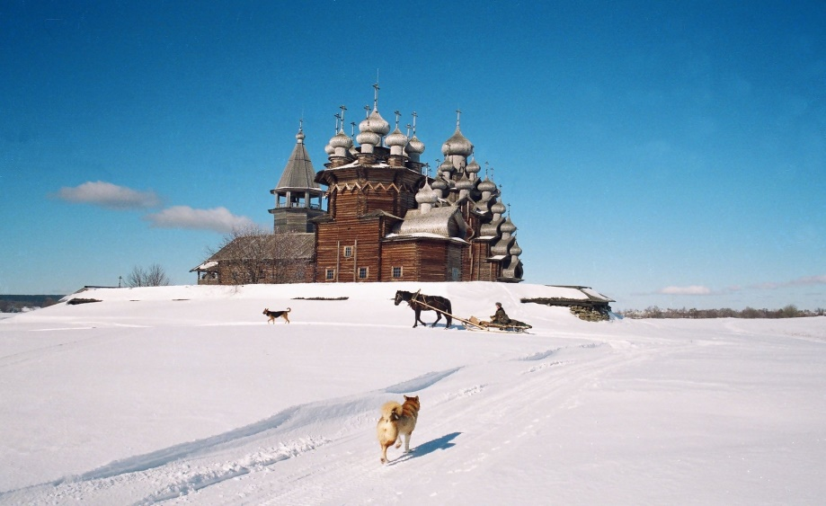
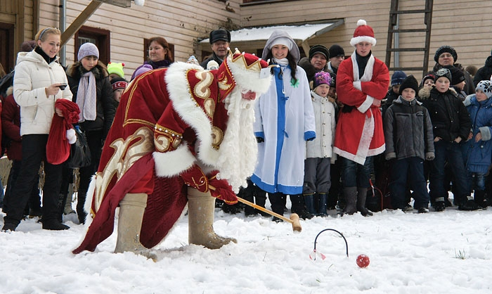
«Кукот (Петухи)»
Петухи – известные драчуны. Двое мальчиков сходятся, прыгая на правой ноге. Сблизившись пытаются оттолкнуть один другого. Проигравшим считается тот, кто не выдержал натиска соперника, потерял равновесие и стал на обе ноги.
Незамедлительно следует наказание: проигравший должен кукарекать во все горло.
К выигравшему подходит следующий «петух» - и игра продолжается.
Особенно азартным «петушиный бой» был в присутствии девочек.
«Ко мне с кольцом»
Все садятся на лавки. Ведущий с кольцом, зажатым между ладонями, ходит перед сидящими и проводит свои руки между сложенными ладонями играющих. Все внимательно следят за его действиями. Незаметно он опускает кому-нибудь в ладони кольцо. Затем выходит на середину избы и кричит: «Ко мне с кольцом!» Все одновременно встают. Тот, у кого кольцо, бросается к ведущему. Если играющие угадали, у кого кольцо, они прилагают все силы к тому, чтобы помешать обладателю кольца передать его ведущему. Тот, кому удается отобрать кольцо, становится ведущим.

Slide 9
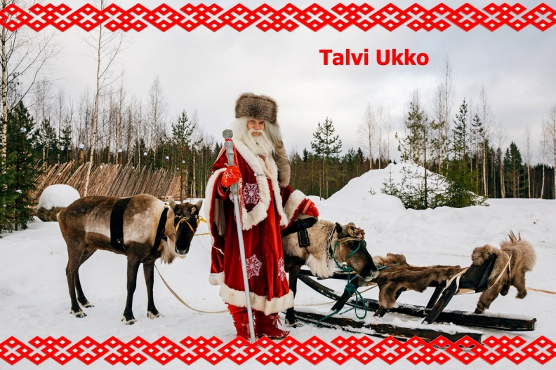
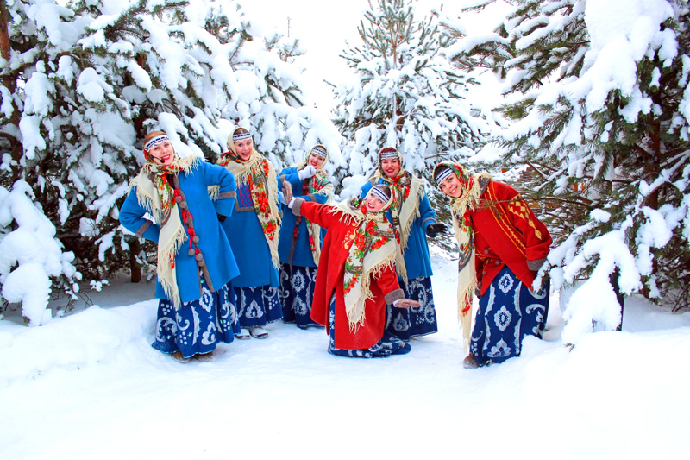
«Кислый круг»
Играющие делятся на две группы. В каждой из них выделяют капитана. Капитаны подходят к арбитру, у которого в руках зажаты две спички – одна короткая, другая подлиннее. Если капитану достается короткая спичка, его команде водить.
В центре поля рисуют большой круг. Играющие заходят внутрь, а водящие остаются снаружи. Задача водящих – «запятнать» мячом стоящих в кругу. Кого коснется мяч, тот выходит из игры. Играющие, конечно стараются поймать мяч, тогда на их счету прибавится «свеча», которая дает право следующий меткий удар по играющим не засчитывать. Поэтому водящие стараются попасть мячом по ногам или по спине играющих – так поймать мяч сложнее.
Как только начинается игра, все приходит в непрерывное движение. Мяч перелетает высоко над кругом от одного игрока к другому.
Водящие бегают по внешнему кругу то вправо, то влево, стремясь выбрать выгодную позицию и «запятнать» играющих. И все-таки случается, что на счету играющих скапливается столько «свечей», что отыграть их уже невозможно. Тогда оставляют круг «киснуть» (ассоциация с молоком, которое киснет, если долго стоит). Игра прекращается.
Потом заводят новую игру, оставляя тех же водящих.

Slide 10
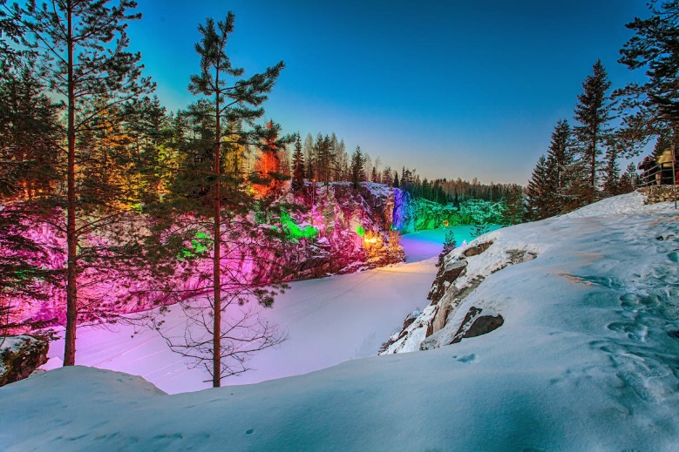
СПАСИБО
ЗА ВНИМАНИЕ

